Slide 1



Team_IBA
2022 KRX 금융 빅데이터 활용 아이디어 경진대회
부동산과 주식의 만남
부동산 뉴스 심리지수와 주식정보를 결합한 상장리츠 등락예측 모형 개발
김민수 I 박재성 I 이상협 I 허광영
2022.09.01

Slide 2

Team_IBA
2022 KRX 금융 빅데이터 활용 아이디어 경진대회
INDEX
01
제안배경
02
핵심기술
03
서비스 제안
04
서비스 유용성
05
차별화 및 의의

Slide 3

제안배경
핵심기술
서비스 제안
서비스 유용성
차별화 및 의의
2022 KRX 금융 빅데이터 활용 아이디어 경진대회
성장하는 리츠시장, 기존 정보 서비스는 그 변동성을 설명하는 데 한계가 있습니다.
상장리츠 시장은 지난 4년 간 약 11배 이상 증가함
주식 특성도 함께 가지고 있는 상장리츠 투자 시 기존 부동산 지표를 중심으로 볼 경우, 단기 변동성이 급증할 때 적절히 대응할 수 없음
왜냐하면 부동산 데이터는 발표 주기가 월단위일 뿐 더러, 전월에 대한 데이터이기 때문에 시의성이 떨어짐
[ 리츠 관련 정보시스템 현황]
[ 상장리츠 투자 시 문제점 ]
 | 국토부 리츠정보시스템 | 한국리츠협회
제공 정보
제공 주기 | 월단위, 분기단위 | 분기 단위
현재 제공되는 정보시스템은
상장리츠의 기초자산인 ‘부동산’ 중심
리츠별 재무재표 정보
투자부동산 기초 정보
리츠별 투자보고서
자산 유형별 시장규모 등
상장리츠 기초 정보
상장리츠 부동산 리포트
부동산 정보의 시의성 부족으로
단기변동성 대응 어려움
기초 자산인 부동산 특성과 함께
주식의 단기 변동성을 함께 반영한 정보시스템의 필요성 대두
3 PAGE

Slide 4



제안배경
핵심기술
서비스 제안
서비스 유용성
차별화 및 의의
2022 KRX 금융 빅데이터 활용 아이디어 경진대회
SOLUTION & IDEA
문제해결을 위한 아이디어 도출
PROBLEM
SOLUTION
SERVICE IDEA
부동산 정보 중심의 현재 상장리츠 정보 시스템
부동산과 주식의 특성을 모두 결합한 정보시스템 제공
부동산 관련 변수와 주식 관련 변수를 결합한 정보시스템 구축
지난 달, 지난 분기 등 시의성이 떨어지는 부동산 정보
적시에 부동산 정보를 측정할 수 있는 데이터 제공
일단위 부동산 뉴스 심리 지수를 통한 부동산 투자 관련 정보를 적시에 제공
향후 상장리츠 레버리지 상품 확대 시 시장 변동성 증가 예상
단기적인 상장리츠 주가 움직임을 설명할 수 있는 서비스 제공
일주일 뒤 상장리츠의 종가 움직임을 예측하는 모델 제공
4 PAGE

Slide 5




제안배경
핵심기술
서비스 제안
서비스 유용성
차별화 및 의의
2022 KRX 금융 빅데이터 활용 아이디어 경진대회
PROJECT FRAMEWORK
분석 프레임워크
STEP 01
STEP 03
STEP 04
STEP 05
데이터 수집 및 파생변수 생성
데이터 프레임 구축
데이터 전처리
모델 구축 및 활용
[ 데이터 수집 ]
[ 파생변수 생성 ]
상장리츠 일자별 거래 데이터
[ 기초 모델링 ]
KRX에서 유통된 상장리츠 18개 종목의 일단위 거래 데이터
테크니컬 지표(Technical Index) 파생변수 생성
XG Boost
상장리츠 주식
데이터셋
부동산 경기 데이터
Cat Boost
부동산 경기를 반영하는 경제 지표 수집
부동산 뉴스 심리 지수 산출
[ 다중공선성 확인 ]
Light GBM
부동산 뉴스 데이터
물류, 유통, 리테일, 오피스 4개 부동산 섹터별 네이버 뉴스 본문을 크롤링하여 일 단위로 정리
Lexicon-Based의 문장 단위
부동산 뉴스 긍/부정 지수 산출
통합 DB 구축
[ 데이터 스케일링 ]
부동산
데이터셋
’날짜’ 를 키 값으로 데이터 조인
코스피 지수 데이터
[ XAI 기법 적용 ]
전체 주식 시장 움직임을 설명하는 일단위 코스피 지수
SHAP
거시 경제 데이터
부동산과 주식시장에 영향을 미치는 거시 경제 지표
코스피 지수를 이용한 테크니컬 지표 생성
* 모든 데이터 수집 기간은 2019~2021(3개년)
거시경제
데이터셋

Slide 6
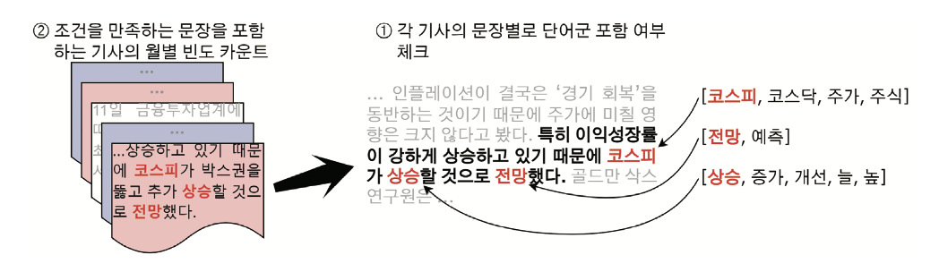
제안배경
핵심기술
서비스 제안
서비스 유용성
차별화 및 의의
2022 KRX 금융 빅데이터 활용 아이디어 경진대회
KEY TECHNOLOGY
(1) 사전 기반의 부동산 뉴스 심리 지수 산출
사전 기반(Lexicon-Based) 감성분석 방법
[ 감성분석의 주요 기법 ]
[ 사전 기반 뉴스 텍스트 분석 예시 ]
분석기법 | 설명
머신러닝 기반 방법론 | 미리 긍정/부정으로 분류된 학습 데이터로 텍스트의 긍정/부정 의견을 분류하는 방식
사전 기반 방법론 | 사전에 정의된 긍정/부정 단어를 이용하여 텍스트에 포함된 긍정/부정 단어의 출현 빈도로 긍정과 부정을 판별하는 방식
작성하고자 하는 텍스트의 주제 및 성격에 따라 적합한 방법론이 달라짐
그 중 사전접근법 방식은 문어체 텍스트 분석에 우수하며, 해석이 직관적이라는 장점이 있음
금융, 부동산 뉴스의 경우 주제가 명확하고, 뉴스 데이터가 정형화된 문어체이기 때문에 사전접근 방식을 채택
6 PAGE

Slide 7
제안배경
핵심기술
서비스 제안
서비스 유용성
차별화 및 의의
2022 KRX 금융 빅데이터 활용 아이디어 경진대회
KEY TECHNOLOGY
(1) 사전 기반의 부동산 뉴스 심리 지수 산출
본 프로젝트 적용 방법
STEP 01
부동산 섹터별 사전 설정 : 물류, 주택, 리테일, 오피스
STEP 04
부동산 관련 뉴스의 긍/부정 지수 산출
주택 | 주택,아파트,주거 오피스텔,부동산,상업용
오피스 | 물류,물류센터,저온창고,상온창고,부동산,상업용
리테일 | 오피스,빌딩,상업용 빌딩,업무용 빌딩,부동산,상업용
물류 | 리테일,백화점,몰,쇼핑센터,부동산,상업용
기사의 문장에 위의 3개의 사전에 있는 단어가 하나씩 모두 속한 문장이 존재할 경우 긍정기사 또는 부정기사로 판단
첫번째 사전과 두번째 사전에는 속하면서 긍정단어나 부정단어가 없다면 중립기사 또는 긍정부정 둘 다 있어도 중립기사로 판단
심리지수 산출식 : (해당일의 긍정기사 수) ÷ (해당일의 중립기사 수)
전체 상장된 리츠의 부동산 보유 비율을 반영하여 섹터별 심리지수를 가중평균하여 계산
STEP 02
공통 키워드 사전 설정
[ 수요,투자,선호,경기,거래,가치,매매,임대료,수익,이익,수익률,건설, 건축, 착공,시공,가격,매매가,전세가,분양가,전망,예측 ]
STEP 03
긍/부정 사전 설정
긍정 : 강세, 강화, 유망, 호재, 증가, 확대, 급등, 개선, 상승, 인기, 활황, 집중, 반등
부정 : 약세, 실망, 하락, 급락, 감소, 축소, 위험, 최저, 위축, 충격, 약화, 둔화, 침체
7 PAGE

Slide 8
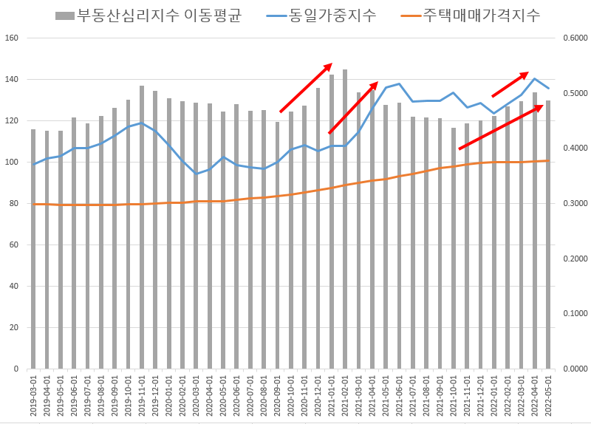
제안배경
핵심기술
서비스 제안
서비스 유용성
차별화 및 의의
2022 KRX 금융 빅데이터 활용 아이디어 경진대회
KEY TECHNOLOGY
(1) 사전 기반의 부동산 뉴스 심리 지수 산출
[ 완성된 부동산 뉴스 심리지수 ]
부동산 뉴스 심리 지수의 유용성
[ 실제 리츠가중지수의 움직임을 선제적으로 설명]
뉴스심리지수가 주택매매가격지수(실물경제)가 아닌 동일가중지수를 선제적으로 설명 한다는 점에서, 상장리츠의 투자 의사결정에 적합함을 알 수 있음
[ 분기성 조정 및 추세성 강화 ]
월별로 나오는 데이터에 대해 3개월 이동평균을 실시하여 분기성 조정 및 추세성을 강화
이를 통해 일시적인 조정이나 단기적 이벤트에 의해 발생하는 노이즈를 제거, 장기 추세에 대한 지수의 정확성을 제고함.
8 PAGE

Slide 9
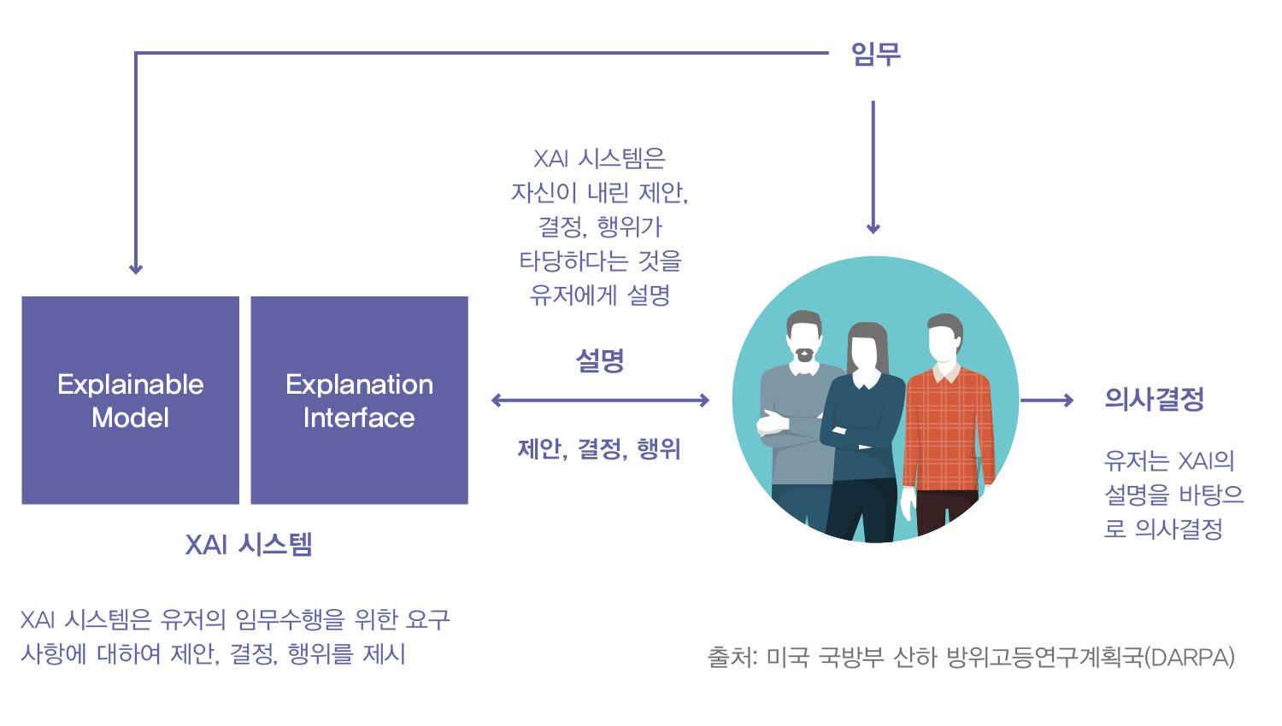
제안배경
핵심기술
서비스 제안
서비스 유용성
차별화 및 의의
2022 KRX 금융 빅데이터 활용 아이디어 경진대회
KEY TECHNOLOGY
(2) SHAP를 이용한 설명 가능한 인공지능(Explainable AI, XAI)
설명가능한 인공지능과 SHAP
[ 설명 가능한 인공지능 시스템 개요도 ]
[ SHAP(SHapley Additive exPlanations ) 기법이란? ]
게임 이론 방식을 활용해 기계 학습 모형의 출력값을 설명하는 방식으로 섀플리(Shapley) 값을 사용.
섀플리 값은 특정 변수에 대한 중요도를 알기 위해 여러 변수들의 조합을 구성한 뒤 해당 변수의 유무에 따른 평균적인 결과 값의 변화를 통해 얻어낸 값인 변수 중요도를 의미함
SHAP 기법은 일관성, 음의 영향력을 고려하는 특성을 가지고 있기 때문에 0,1 두 방향을 설명하는 본 프로젝트의 방법론으로 채택
9 PAGE

Slide 10
제안배경
핵심기술
서비스 제안
서비스 유용성
차별화 및 의의
2022 KRX 금융 빅데이터 활용 아이디어 경진대회
KEY TECHNOLOGY
(2) SHAP를 이용한 설명 가능한 인공지능(Explainable AI, XAI)
금융위원회의 AI 활용 가이드라인
제정
하이 리스크인 금융산업 의사결정
소비자 측면의
정보 수용도 증대
금융 분야에서 AI 모델 사용 시, 잘못된 예측의 리스크가 매우 큼. 설명 가능성이 높은 모델을 사용한다면, 모델의 예측 성능을 무조건 믿는 것이 아닌, 모델의 의사결정 과정을 검토하여 의사결정할 가능성이 높음
* 선행연구에 따르면 AI 모델 결과에 대한 설명력을 높힐 경우 그 정보 수용도가 증가한다는 연구 결과가 존재함
2022년 8월 6일, 금융위원회 주관의 [금융분야 AI 개발, 활용 안내서]에 따르면 개발과정에서 기본원칙으로 ‘AI 시스템 개발 과정에서 설명가능성을 확보하기 위해 노력하였는가?’ 를 명시적으로 요구하고 있음
* Kim, A. R., & Yang, H. K. (2021). 로보어드바이저 (Robo-advisor) 서비스의 지각된 가치 및 사용의도에 관한 연구: 혁신성 및 혁신저항의 조절효과
10 PAGE

Slide 11
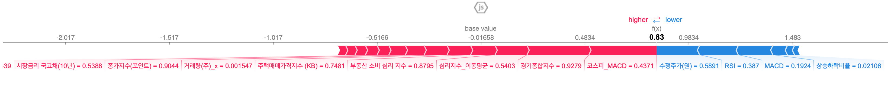
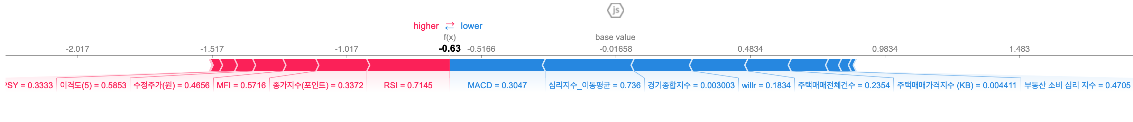
제안배경
핵심기술
서비스 제안
서비스 유용성
차별화 및 의의
2022 KRX 금융 빅데이터 활용 아이디어 경진대회
KEY TECHNOLOGY
(2) SHAP를 이용한 설명 가능한 인공지능(Explainable AI)
본 프로젝트 적용 결과
(1) SHAP 기법 기반 리츠 상품 가격등락 학습 해석 예시(‘target’=1, 상승)
(2) SHAP 기법 기반 리츠 상품 가격등락 학습 해석 예시(‘target’=0, 하락)
11 PAGE

Slide 12

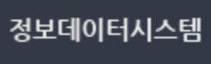

제안배경
핵심기술
서비스 제안
서비스 유용성
차별화 및 의의
2022 KRX 금융 빅데이터 활용 아이디어 경진대회
서비스 모델 제안
상장리츠 주가 데이터
부동산 데이터
상장리츠 운용사 & 증권사
부동산 뉴스 심리 데이터
상장리츠 투자가 처음인 개인투자자
부동산 뉴스 심리지수와 주식정보를 결합한
거시경제 데이터
상장리츠 등락예측 모형 개발
12 PAGE

Slide 13

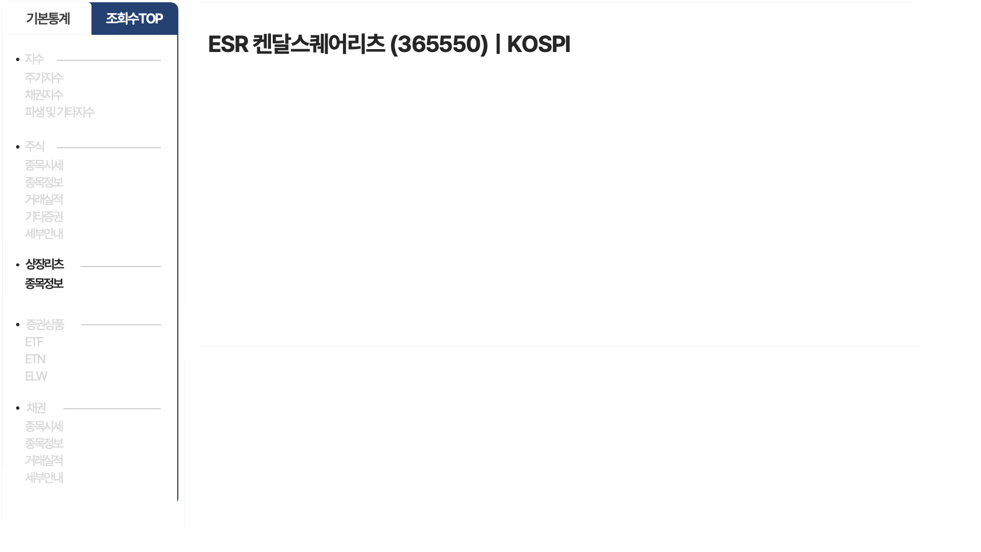

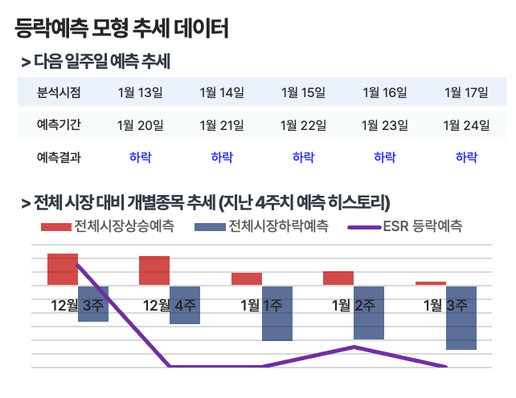


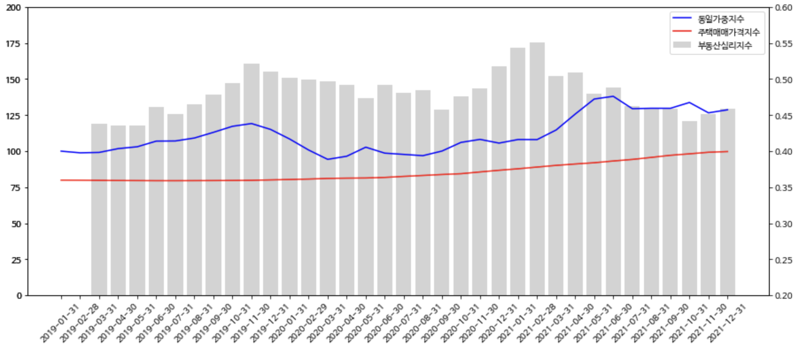
2022년 1월 17일 기준
KRX 상장리츠 등락예측 서비스
상장리츠 등락예측 모형
등락예측 모형 추세 데이터
분석시점 : 1월 17일
예측시점 : 1월 24일
> 다음 일주일 예측 추세
분석시점 | 1월 13일 | 1월 14일 | 1월 15일 | 1월 16일 | 1월 17일
예측기간 | 1월 20일 | 1월 21일 | 1월 22일 | 1월 23일 | 1월 24일
예측결과 | 하락 | 하락 | 하락 | 하락 | 하락
일주일 후 1월 24일의 종가는
현재 1월 17일 대비
하락할 것으로 예측됩니다.
하락
상승
> 전체 시장 대비 개별종목 추세 (지난 4주치 예측 히스토리)
왜 예측결과가 하락일까요?
종가지수(포인트)와 RSI, 시장금리(10년), 그리고 부동산 소비 심리 지수의 전반적인 하락으로 일주일 후 해당 종목의 주가는 하락세를 보일 것으로 판단됩니다.
월단위 부동산 뉴스 심리지수
기 간 : 2019년 1월~ 2021년 12월
₩
2021년 12월 부동산 심리 지수는 46입니다.
21년 2월 이후 꾸준히 하락하던 흐름에서 21년 10월 저점을 찍고 3개월 연속으로 반등하는 국면입니다. 3-6개월 지수를 선행하는 모습을 보이기에 향후 지수의 반등이 예상됩니다.

Slide 14
제안배경
핵심기술
서비스 제안
서비스 유용성
차별화 및 의의
2022 KRX 금융 빅데이터 활용 아이디어 경진대회
서비스 의사결정 활용 예시 – 투자 시나리오 플래닝
제시된 정보 시스템을 이용한 의사결정 예시를 위해 22년 1월, 러시아&우크라이나 전쟁으로 인한 인플레이션 시기를 설정
실제 코스피와 리츠 지수가 한 달 동안 약 10% 가량 하락하였으며, 대시보드 예시로 선택된 ‘ESR 켄달스퀘어리츠’ 또한 하락 흐름을 보임
[ 22년 코스피 & 리츠 지수 추이 ]
[ ESR켄달스퀘어 리츠 지수 추이 ]
14 PAGE

Slide 15
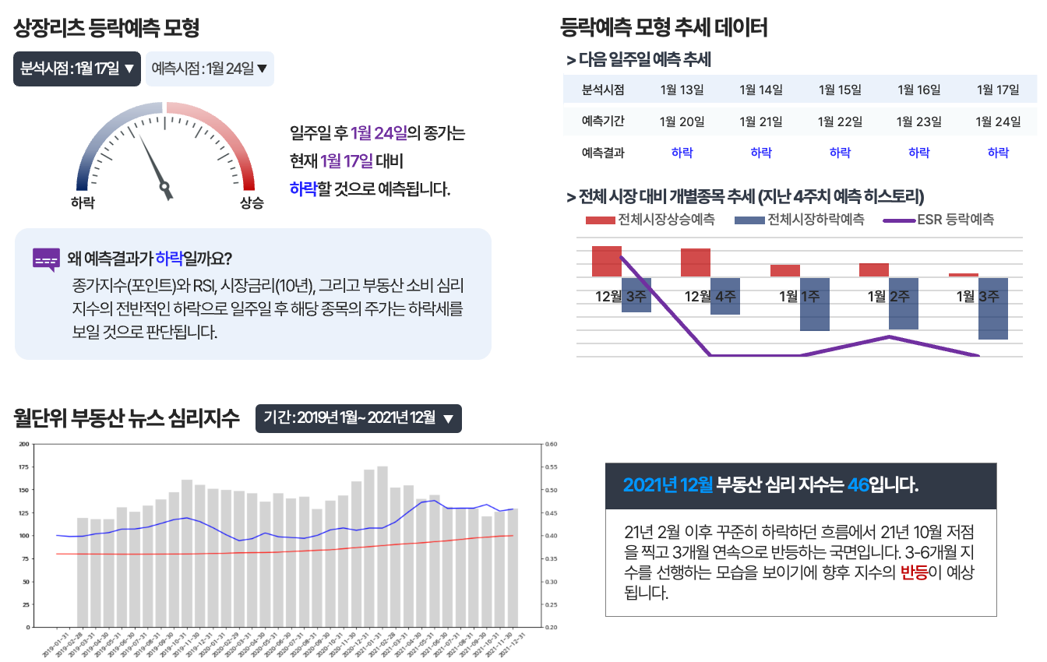

제안배경
핵심기술
서비스 제안
서비스 유용성
차별화 및 의의
2022 KRX 금융 빅데이터 활용 아이디어 경진대회
서비스 의사결정 활용 예시 – 투자 시나리오 플래닝
예측모델에 나타난 정보
모형이 현재가 대비 24일 종가가 하락할 것으로 예측하고 있다.
최근 일주일 예측데이터가 전부 하락을 가리킨다.
5주간의 데이터 에서도 하락 예측이 강도가 강해지고 있다.
이와는 달리 뉴스심리지수의 경우 3개월 연속상승흐름을 보인다.
모델을 활용한 의사결정
전반적인 예측모델의 지표가 강력한 하락세를 나타내지만, 선행성을 보이는 부동산 뉴스심리지수의 경우 10월 저점을 딛고 3개월 연속상승 중
이후 시장 급격한 하락 시 안정적으로 고배당을 지급하는 리츠에 수급 집중 가능성
단기 투자자 주요 설명변수로 제시된 RSI지표와 코스피지수가 종가 기준 반등, 모델이 3일 연속 상승 예측 시 매수 접근
장기 투자자 주식의 펀더멘탈과 상관없이 시장과 함께 하락하는 구간으로 매수 적기로 판단. 다만 저점을 알 수 없기에 주요 설명변수로 제시된 RSI가 30 밑에서 위로 반등 시 투자금의 30% 매수 후, 1월 뉴스심리지수도 전월 대비 상승한다면 투자금을 나눠 월마다 매수 접근
15 PAGE

Slide 16

제안배경
핵심기술
서비스 제안
서비스 유용성
차별화 및 의의
2022 KRX 금융 빅데이터 활용 아이디어 경진대회
서비스 유용성 검증 – 상장리츠 수익률 테스트
단기모델의 예측에 맞추어 롱숏 매매 진행, 상승 시 리츠 혹은 레버리지 상품 매수 하락 예측 시 인버스 상품에 투자
투자 기간 : 22년 1월 3일~1월 28일 한 달간 진행
[ 레버리지 상품(가정) 매매 수익률 ]
[ 단일 상품 매매 수익률 ]
→
투자 수익률
↓ 실제 리츠 주가변화율
롱숏전략 에서 평균 2.34%의 수익이 발생
18종목 중 2종목 손실, 16종목 수익 발생
LONG ONLY 전략으로만 진행한 매매
시장 급락으로 대부분의 리츠가 하락세를 보이고 있음에도 불구하고 많은 종목에서 + 수익률을 기록
16 PAGE

Slide 17
제안배경
핵심기술
서비스 제안
서비스 유용성
차별화 및 의의
2022 KRX 금융 빅데이터 활용 아이디어 경진대회
PROJECT FRAMEWORK
차별화
1. 금융 뉴스에 적합한 감성분석 방식 채택
금융, 부동산 뉴스의 경우 주제가 명확하고, 뉴스 데이터가 정형화된 문어체라는 특성을 고려하여, 문어체 방식에 적합한 ‘사전기반 접근법’을 채택 사전접근 방식을 채택
또한 한 기사 내 문장 단위로 의견이 혼재된 금융 뉴스의 특성을 고려하여, 문장 단위 감성값을 도출함
2. 설명 가능 기법을 통한 설명력 제고
설명 가능 기법을 통해 투자자의 정보 수용도를 제고함
금융위원회 주관의 AI 가이드라인을 고려함으로써 향후 정책적 요구를 충족 시킴
17 PAGE

Slide 18
제안배경
핵심기술
서비스 제안
서비스 유용성
차별화 및 의의
2022 KRX 금융 빅데이터 활용 아이디어 경진대회
PROJECT FRAMEWORK
기대효과
1. 설명 가능 모델을 통한 건전한 투자 문화 정착
설명 가능한 모델의 경우, 투자자가 단순히 예측 결과에 대한 정보를 수동적으로 받아 들이는 것이 아닌, 그 근거에 대해 능동적으로 판단하게 됨
이에 아직 시작 단계인 리츠시장에 대해 전반적인 투자 이해도 제고 및 건전한 리츠 투자 활성화가 가능함
2. 파생 상품에 대한 확장성
향후 레버리지 및 인버스 파생상품 출시 시, 보유 비중과 동일하게 개별 종목의 비율을 구성하거나 파생상품의 주가 데이터를 반영하여 현재 모델에 그대로 사용 가능하며, 보다 다양한 리츠 상품으로 확장이 가능함
18 PAGE

Slide 19
2022 KRX 금융 빅데이터 활용 아이디어 경진대회
감사합니다.

Slide 20
Appendix
2022 KRX 금융 빅데이터 활용 아이디어 경진대회
아직 걸음마 수준인 한국 상장리츠(REITs), 성장 가능성이 무궁무진합니다
국내 상장리츠 시장은 지난 4년 반 만에 약 11배 증가하였음
그러나 전체 시가총액 대비 비중은 타 국가(미국 3.9%, 일본 2.4%, 싱가포르 12%)에 비해 낮은 0.2%로, 그 만큼 성장여력이 남아 있음
국내 상장 리츠 수 & 시가총액
국가별 시가총액 대비 상장리츠 비중
18개
리츠 상장규모(좌)
(억 달러)
전체 시가총액 대비 비중(우)
(%)
14,000
12.0
14
7조 4045억원
12,000
12
7개
10,000
10
5개
8,000
7.0
8
3개
6,000
3.9
6
국내 상장리츠 수
2조 579억원
4,000
4
2.4
시가총액
2778억원
1949억원
2,000
0.2
2
2002년
2010년
2019년
0
미국
싱가포르
호주
일본
0
2021년
한국
자료 : 한국리츠협회(2021년 1월 기준)
자료 : Nareit, ASX, SGX, ARES, KRX, Worldbank, Bloomberg
싱가포르 및 한국은 20년 기준, 그 외 국가 19년 기준
20 PAGE

Slide 21
Appendix
2022 KRX 금융 빅데이터 활용 아이디어 경진대회
MARKET INSIGHT
미국의 사례와 정부 기조를 고려할 때 시장은 더욱 확대될 것 입니다
과거 미국 또한 여러 차례의 정책적 지원 후 리츠 시장이 폭발적으로 성장한 바 있음
현재 새정부의 정책 기조와 목표를 고려할 때, 국내 리츠 시장은 더욱 빠른 속도로 성장할 것으로 전망됨
'REIT Act’ 법 제정
리츠 간소화 법 제정
리츠 개선법 제정
미국의 리츠시장
성장 동인
1960년 9월 아이젠하워 대통령의 미국 최초 리츠법 제정
클린턴 대통령 리츠 간소화 법 제정 이후 90년대 미국 리츠 시장 성장 가속화
부시 대통령의 리츠 개선법 서명
해외 투자자의 미국 상장리츠 매매 자유화
미국 상장리츠의 자격소실요건 완화
새정부 국정과제 선정
국토부, 금융위 개선 방안 발표
향후 정부 차원 목표
국내 리츠시장
관련 움직임
대통력직인수위원회는
상장리츠 활성화를 국정과제로 선정
22년 1월, “공모, 상장 활성화를 위한 리츠제도 개선방안” 발표
2027년까지
“상장 리츠 시가총액 60조원 목표”
리츠의 인가, 등록 절차 관소화
상장리츠 활성화를 위한 정책적 지원 확대
21 PAGE

Slide 22
Appendix
2022 KRX 금융 빅데이터 활용 아이디어 경진대회
시장 확대에 따라 상장리츠 단기적 변동성 증가가 예상됩니다
상장리츠는 부동산을 기초자산으로 하여 주식 시장에 상장되어 있기 때문에 주식과 부동산의 특성을 모두 가지고 있음
때문에 일반 주식과 동일하게, 단기적인 시장수급에 따라 상장리츠 주가의 변동성이 나타난다는 특징이 있음
더욱이 상장리츠 레버리지 상품이 많은 미국 시장을 살펴보면, 일반 상장리츠에 비해 레버리지 상품은 그 변동성이 더욱 크게 나타남
코스피 & 상장 리츠 주가 그래프
미국 상장 리츠 & 레버리지 상품
22 PAGE

Slide 23
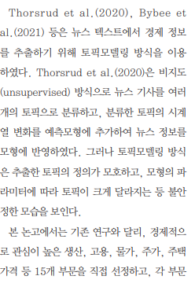
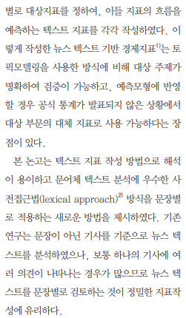
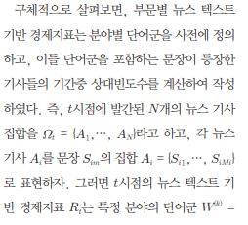
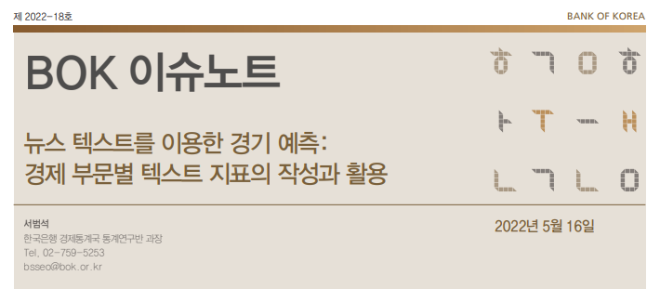
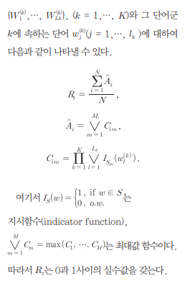
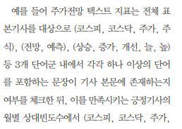
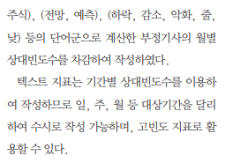
Appendix
[토픽 모델링보다 사전접근법이 나은 이유]
[한국은행에서 사용한 사전접근법]
[사전접근법으로 산출한 뉴스텍스트지표 R_t]

Slide 24
Appendix
2022 KRX 금융 빅데이터 활용 아이디어 경진대회
투자기간 : 22년 1월 3일~1월 28일 한 달간 진행
매매방식
매수 : 예측이 나온 날을 기준일(D)로 잡고 다음날(D+1) 시초가에 매수
매도 : 예측시점인 D+5 영업일 종가에 매도
일주일 단위 매매로 매수에서 매도까지 5영업일 소요
(상승 신호시 리츠 매수, 하락 신호시 리츠 인버스 매수 가정)
투자비중 : 투자금을 5등분하여 매일 나오는 예측치에 대응해 투자
원금은 일주일에 한 번 순환
(Ex 월요일 예측치에 대해서 다음날인 화요일 아침 시초가 매수 - D+5 영업일인 다음주 월요일 종가 매도 - 반복)
*복리는 감안하지 않음
수익률 산정방식
1. 인버스의 경우 발생한 수익률 절댓값으로 변환(- > +)
2. 위의 방식을 거쳐 리츠 당 5개의 투자흐름이 발생
3. 각 투자흐름의 수익률을 평균하여 리츠 최종 투자 수익률을 계산
24 PAGE

Slide 25
Appendix
2022 KRX 금융 빅데이터 활용 아이디어 경진대회
투자기간 : 22년 1월 3일~1월 28일 한 달간 진행
매매방식
매수 : 상승 예측이 나온 날을 기준일(D)로 잡고 다음날(D+1) 시초가에 매수
일주일 단위 매매로 매수에서 매도까지 5영업일 소요
(상승 신호시에만 매수 )
(Ex 월요일 예측치에 대해서 다음날인 화요일 아침 시초가 매수 - D+5 영업일인 다음주 월요일 종가 매도)
수익률 산정방식
1. 모든 시행에 대해서 평균을 계산
EX) A리츠에서 1달 동안 상승예측이 10번 발생 시 각각 매수에 대한 수익률 발생
10개의 수익률을 평균하여 A리츠의 수익률 계산
롱숏에서는 한달내내 연속적인 매매흐름이라면 롱온리에서는 상승예측이 발생할 때만 매수로 대응함. 횟수가 랜덤하여 투자원금은 사전에 배분할수없어 개별적인 시행에 대한 수익률로 성과평가함. 또한 해당기간의 주가 상승률을 벤치마크로 둠.
25 PAGE

